Slide 1
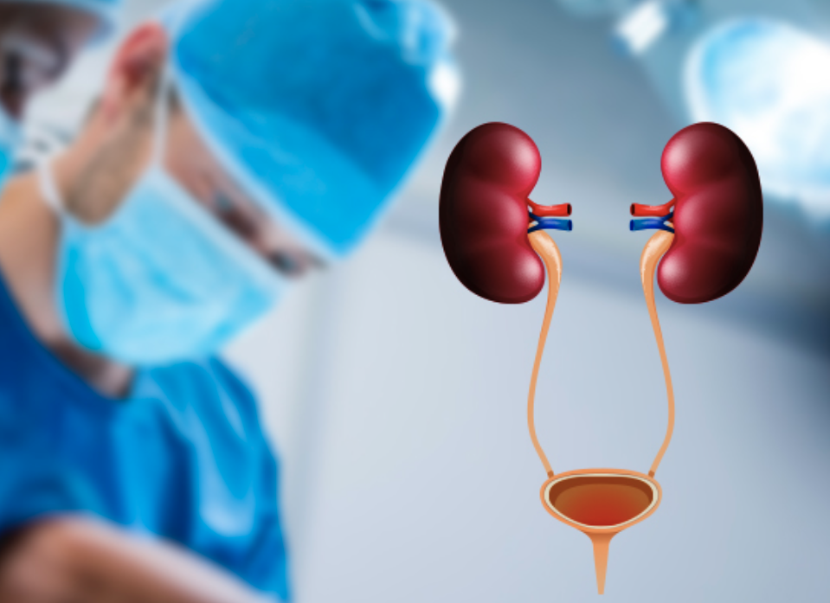
Caso clínico
Hospital Nacional Daniel Alcides Carrion
EXPOSITOR: DRA LOZANO CASTRO MARIA DE LOS ÁNGELES

Slide 2
Anamnesis y filiación de paciente
Nombre: PMDJ
Fecha de ingreso HNDAC: 06/03/2025
Edad : 54 AÑOS
ANTECEDENTES PATOLÓGICOS: Asma, HTA (losartan 50mg c/12 hrs
Sexo : Femenino
ANTECEDENTES FAMILIARES: niega
Raza : Mestizo
ANTECEDENTE QUIRÚRGICOS: Niega
Lugar de nacimiento : la Libertad
Lugar de procedencia: tocache – san martin
Grado de instrucción : Secundaria incompleta
Ocupación : ama de casa

Slide 3
ANAMNESIS:
Forma de inicio: incidioso Curso: progresivo
Tiempo de enfermedad: 3 meses
PACIENTE REFIERE QUE HACE 3 MESES PRESENTA DOLOR ABDOMINAL LEVE DE INTENSIDAD 4/10 A NIVEL DE HCD QUE PAULATINAMENTE SE VA EXACERBANDO POR EL CUAL ES HOSPOTALIZADA EN LA LOCALIDAD DE TOCACHE, REFIERE HABER PRESENTADO ESCALOFRIOS Y SAT NO CUANTIFICADA. EN EL HOSPITAL SE LE SOLICITA UNA ECOGRAFIA DONDE APARENTEMENTE SE EVIDENCIA UN QUISTE RENAL DERECHO Y DECIDEN REFERIRLA A UN HOSPITAL DE MAYOR COMPLEJIDAD. EL CUADRO CLINICO FUE EMPEORANDO POR LO QUE DECIDE ALTA VOLUNTARIA Y POR SUS PROPIOS MEDIOS VIAJA A LIMA E INGRESA AL HNDAC POR EMERGENCIA. DURANTE LA EMERGENCIA SE SOLICITA ECO RENAL Y SE EVIDENCIA POSIBLE QUISTE RENAL COMPLEJO Y ES HOSPITALIZADO EN EL PISO DE UROLOGIA.

Slide 4
Examen físico
AP GENERAL: Buen estado general, nutricional e hidratación
ABDOMEN:
Inspección: globuloso
Palpación: blando y depresible, dolor a la palpacion profunda a nivel de HCD y flanco derecho.
Percusión: matidez
Auscultación: RHA presentes
GENITO-URINARIO:
No globo vesical, no dolor suprapubico, diuresis espontanea
Genitales normales.
Resto de examen físico no contributorio

Slide 5
Exámenes de laboratorio
HEMOGRAMA 06/03/25 | HEMOGRAMA 08/03/25 | HEMOGRAMA 12/03/25 | HEMOGRAMA 15/03/25 | HEMOGRAMA 18/03/25
LEUCO: 24.17 EOSINOFILOS: 0.8% | LEUCO: 15.44 EOSINOFILOS: 4.6% | LEUCO: 18.85 EOSINOFILOS: 7.9% | LEUCO: 12.94 EOSINOFILOS: 6.9% | LEUCO: 11.58 EOSINOFILOS: 8.5%
HB: 12.1 | HB: 11.5 | HB: 10 | HB: 10.3 | HB: 9.8
PLAQ: 294 | PLAQ: 296 | PLAQ: 625 | PLAQ:887 | PLAQ: 938
PERFIL HEPATICO | PERFIL DE COAGULACION | EXAMENES | URCOCULTIVO
BT: 0.71, BI:0.42, BD: 0.29 TGO: 20, TGP:30 FA: 183 ALBUMINA: 3.16 PCR: 18.53 | TP: 12.40 INR: 1.02 | -UREA: 20 -CREA: 0.61 -GLUCO: 118 | - NEGATIVO , NO HAY GERMENES

Slide 6
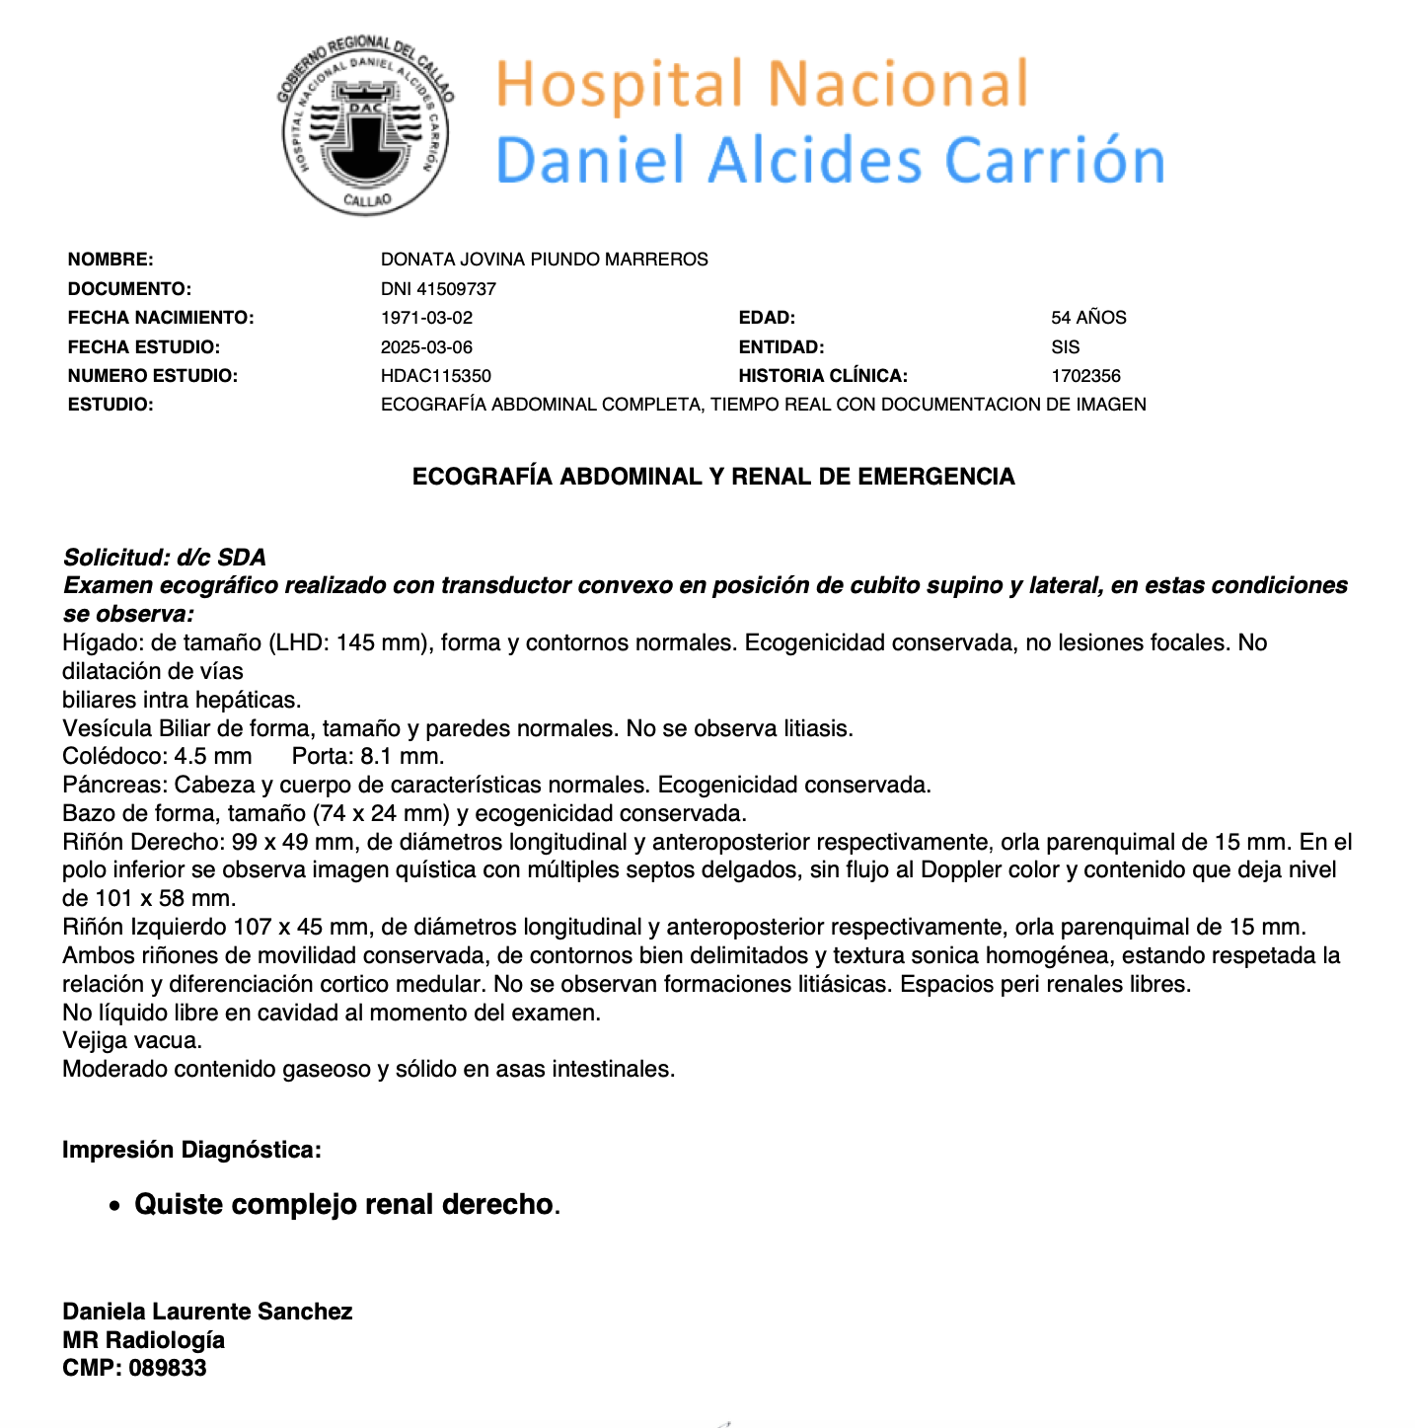
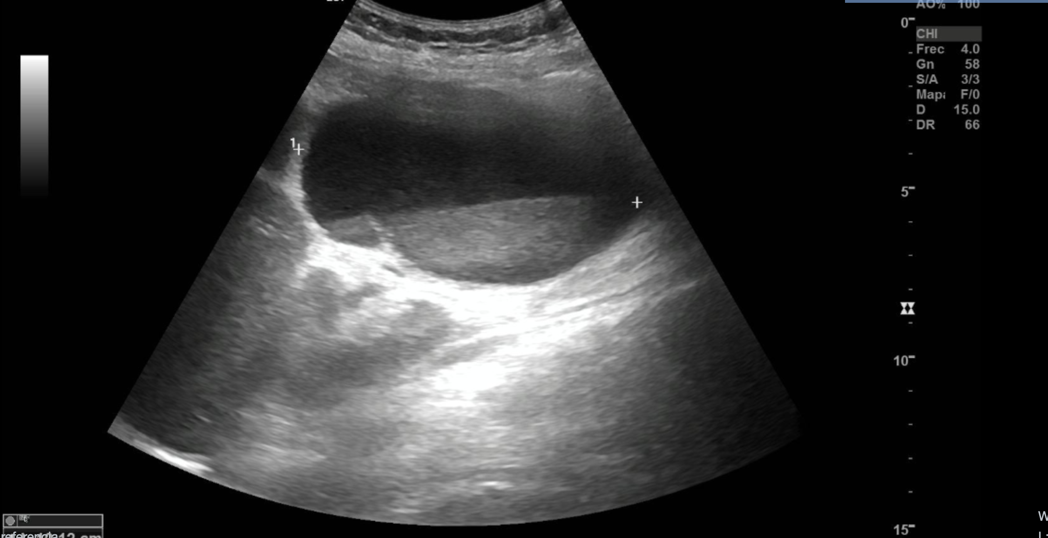
Ecografìa abdominal completa

Slide 7
EL CASO COMPLETO SE DISCUTIRÁ EN SESIÓN ACADÉMICA
GRACIAS

